Slide 1

Дипломски рад Сајбер безбедност соларних инвертера
Универзитет у Нишу Електронски факултет
Аутор: Вукашин Поповић 17359
Ментор: Проф. др Леонид Стоименов

Slide 2
Увод:
Савремено доба, у коме технологија пружа сталан и убрзан напредак, доноси и нове комплексније енергетске проблеме, чије решење захтева велике иновације, измене унутар електропривреде.
Изазови у електропривреди долазе у више облика, потрошња електричне енергије, економичност производње и екологија.
Облик дистрибуираних енергетских ресурса тј. система тренутно представља најпопуларније решење, тачније један велики део ДЕР-а, а то су обновљиви извори енергије.
Све већа интеграција ДЕР-а у електропривреди такође носи са собом нове изазове у облику контроле, комуникације система на већим даљинама, као и праћења рада.
Решење је пронађено у већ постојећој технологији, Интернету Ствари (ИоТ), која пружа велику флексибилност у интеграцији, протоколима, али и баш због тог разлога доноси и одређене недостатке, проблеме.

Slide 3
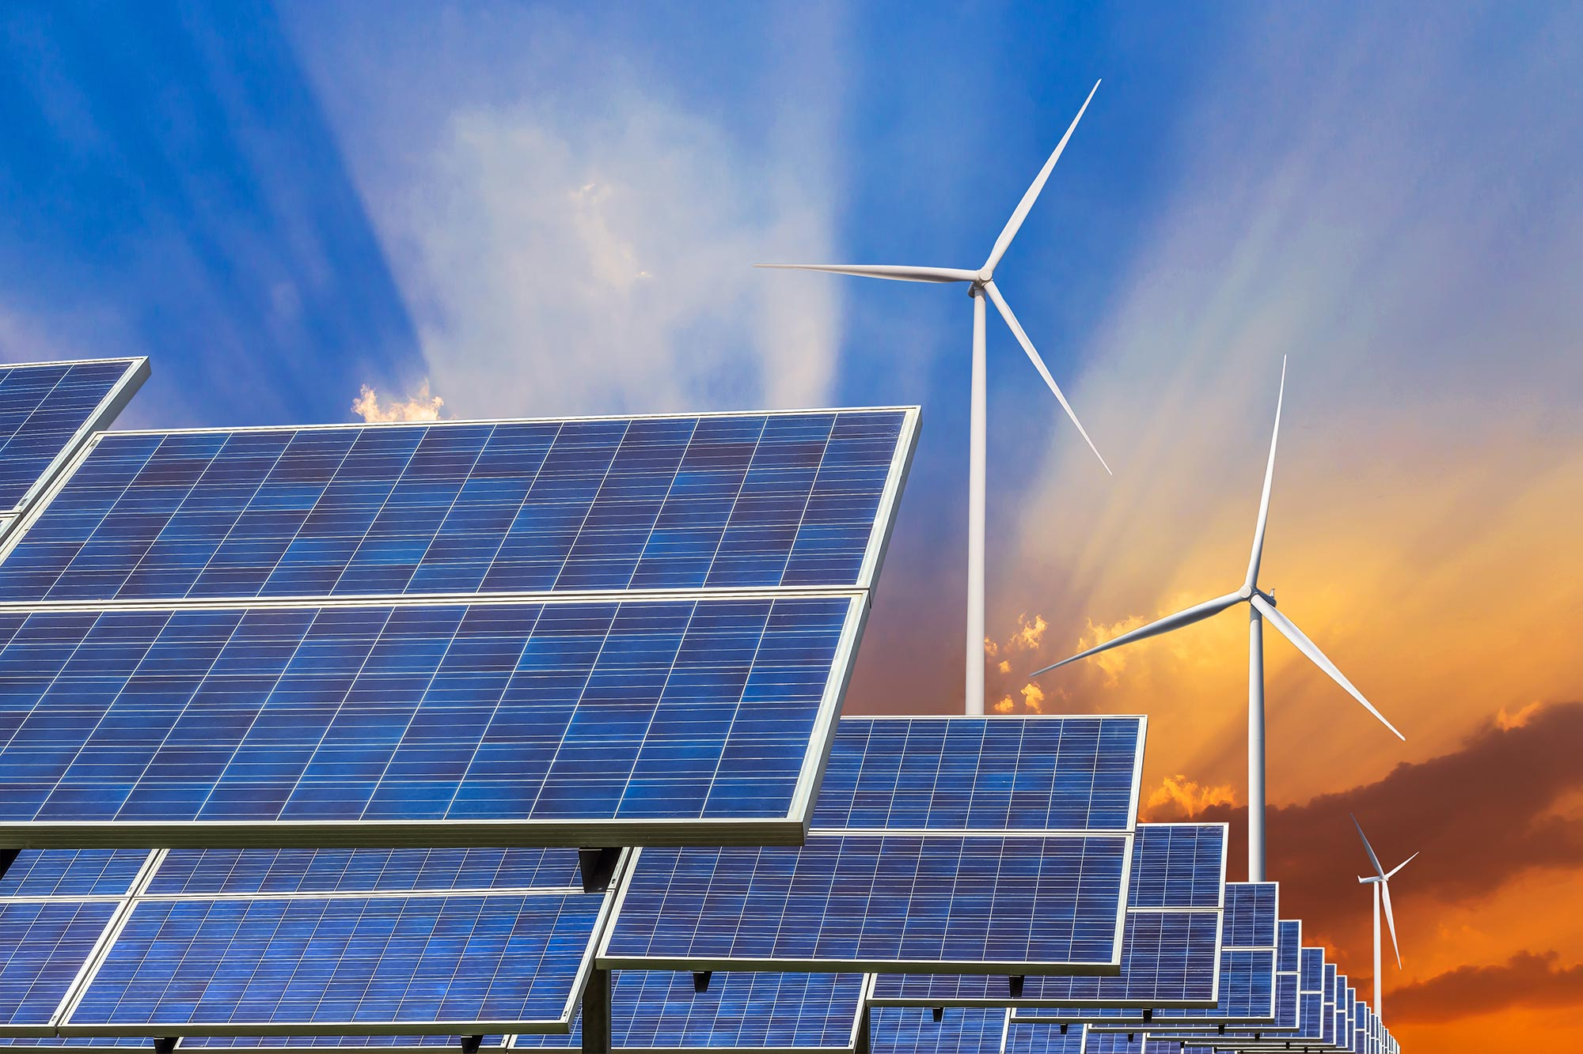
Обновљиви извори енергије
Обновљиви извори енергије долазе у више облика и зависе ресурса који су на располагању у околини:
Соларна енергија
Хидроенергија
Енергија ветра
Топлотна енергија

Slide 4
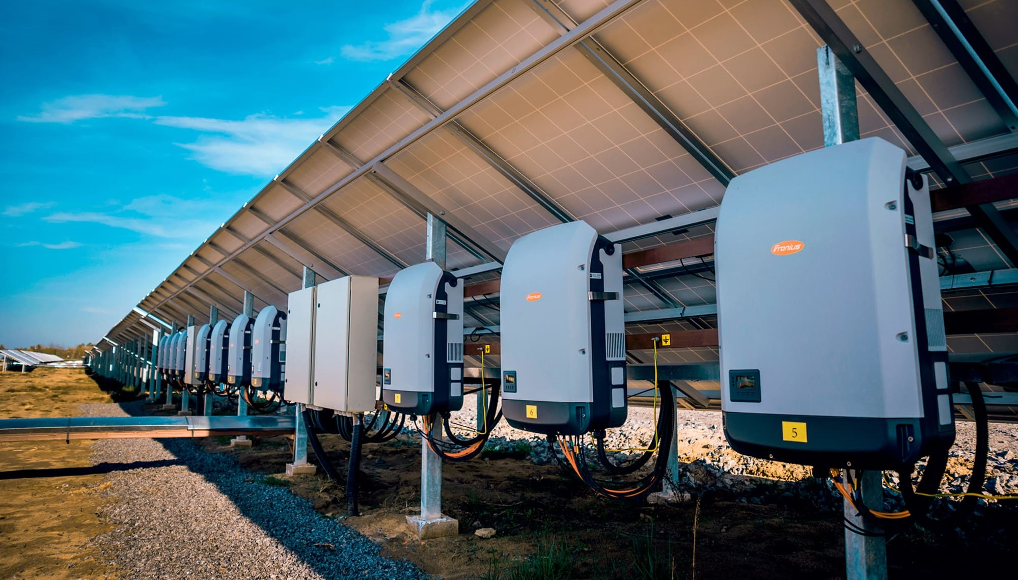
Соларна енергија
Грана обновљивих извора енергије са највећом брзином развоја.
Пораст са 22% 2023. године на 25% 2024.године на глобалном нивоу.
Превазиђено више од 1 терават енергије 2023.године.

Slide 5
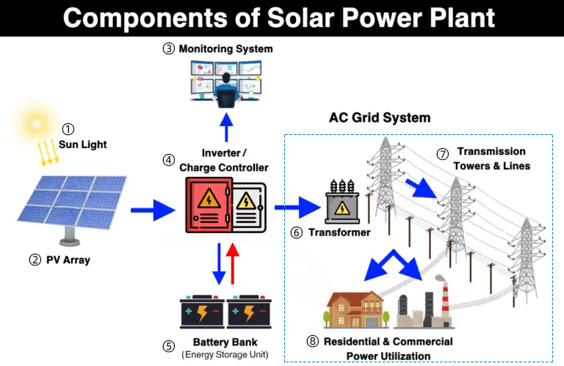
Соларне електране
Најважније место унутар соларне електране заузима соларни инвертери.
Претварач ДЦ енергије која се добија из панела у одговарајући облик АЦ енергије за потребе на мрежи.
Уколико се не ради о инвертеру који има интегрисану неку од ИоТ технологија, поседује само физичке ризике.

Slide 6
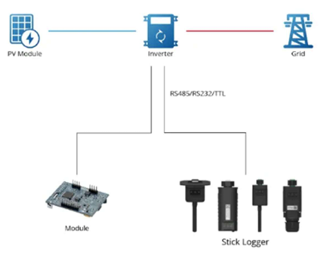
’’Паметни соларни инвертери’’
’асдасд
Шема Солармен инвертера

